Slide 1

ペネトレーションテスターになりたくて
2024
Presenter:
Shotaro Tominaga

Slide 2
AGENDA
1
世界の脅威動向
2
ペネトレーションテストとは
3
攻撃者の視点
4
いざ実践！
5
まとめ

Slide 3
1
世界の脅威動向

Slide 4
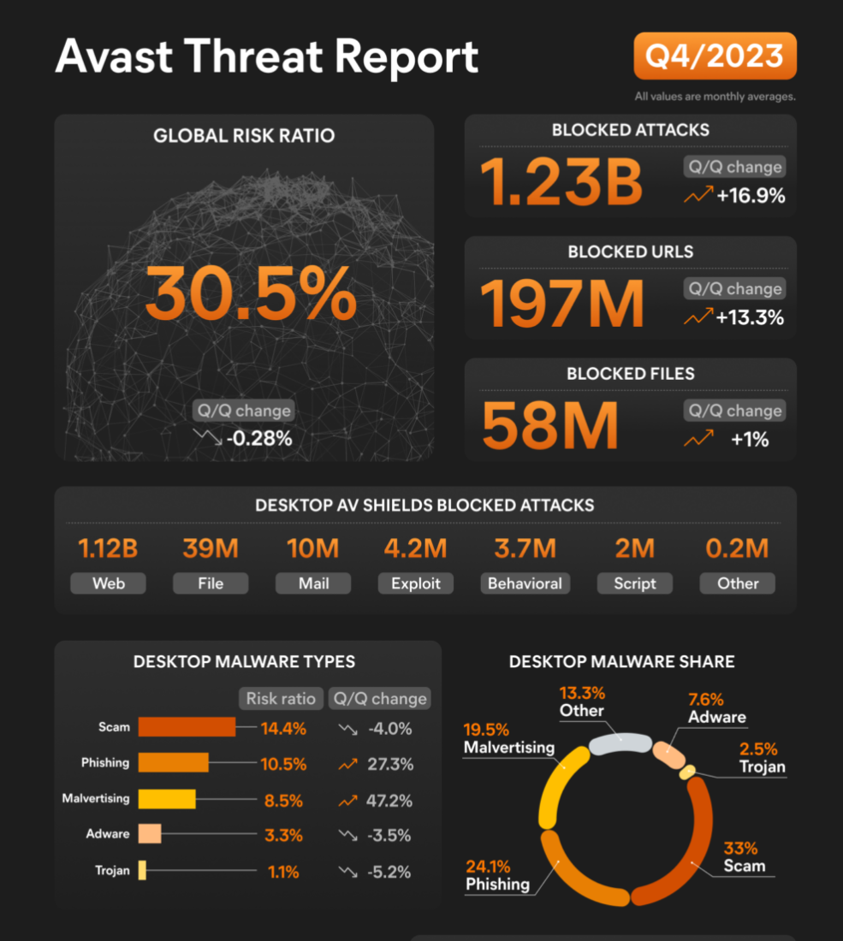
サイバー攻撃件数
100億超
前年度比約49%の増加

Slide 5




問題点
適切なパッチ/脆弱性管理ができていない
セキュリティ意識の不足
攻撃者のレベルが高い

Slide 6
2
ペネトレーションテストとは

Slide 7



ペネトレーションテスト
(攻撃のシナリオを作成し)実際の攻撃者を模倣して脆弱性を悪用し、どのような影響があるのかを測るセキュリティテストの一種
WhiteBox
GrayBox
BlackBox

Slide 8
3
攻撃者の視点

Slide 9
サイバーキルチェーン
01
偵察
02
武器化
03
デリバリー
OSINTやポートスキャン
マルウェアの作成
マルウェアの送付
04
エクスプロイト
05
インストール
06
C&C
標的にマルウェアを実行させる
マルウェアが標的に感染
C2サーバーとの通信が確立し、
リモートで標的を操作
07
目的の実行
データ改竄、サービス停止など

Slide 10
4
いざ実践！

Slide 11



環境概要
172.18.0.0/16
.2
.3
Victim
Attacker

Slide 12
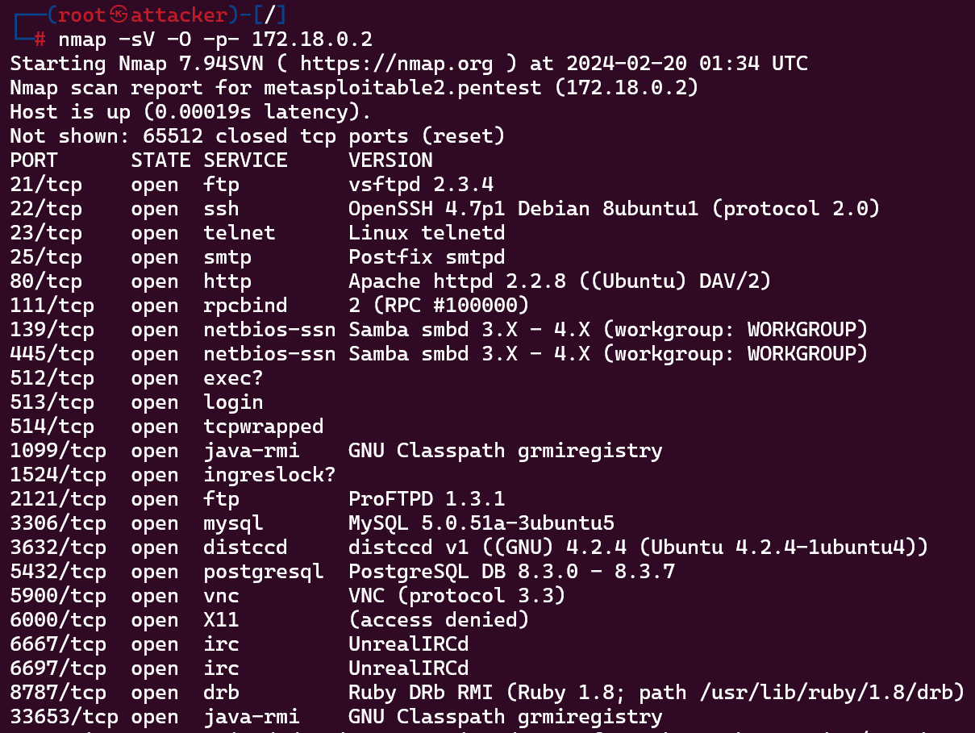
nmapで偵察

Slide 13
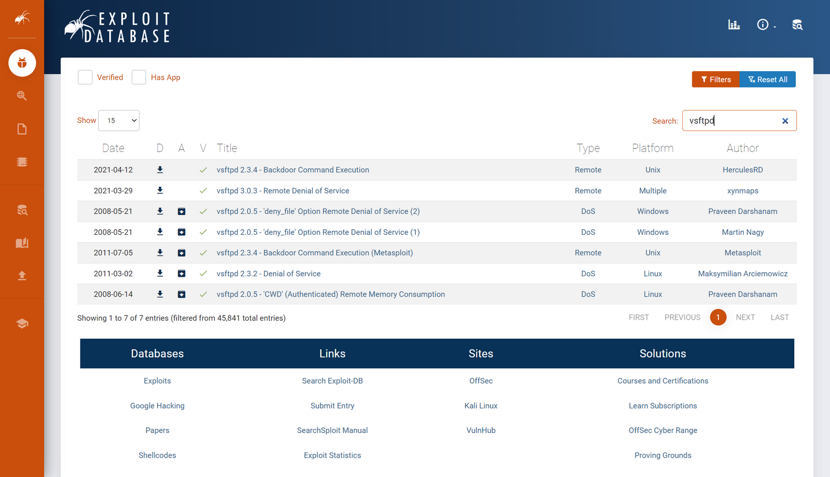
脆弱性の特定

Slide 14
脆弱性特定
nmap:
ExploitDB:

Slide 15
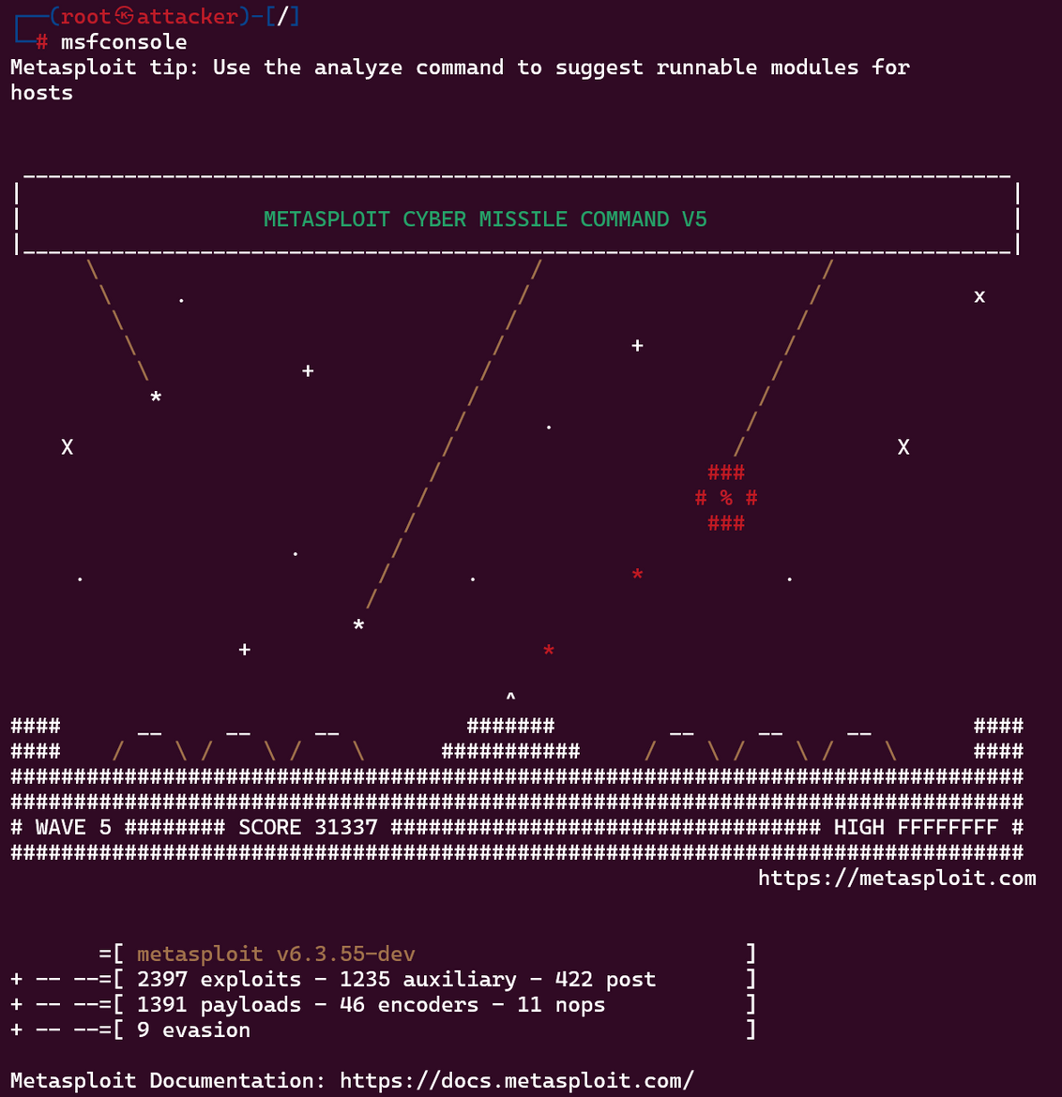
etasploitフレームワーク

Slide 16
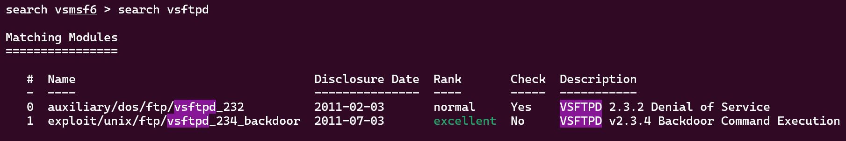
脆弱性特定

Slide 17
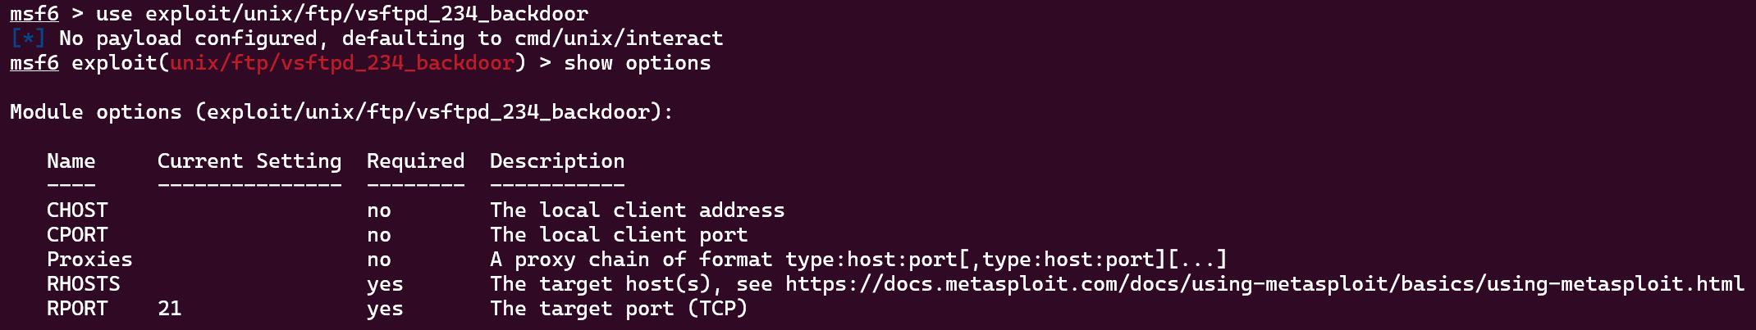
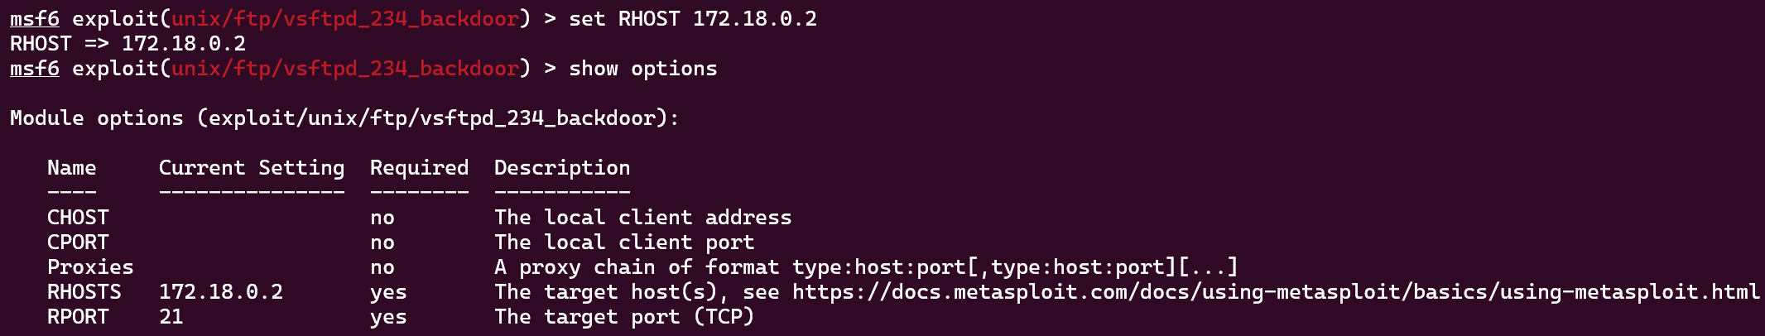
脆弱性悪用

Slide 18
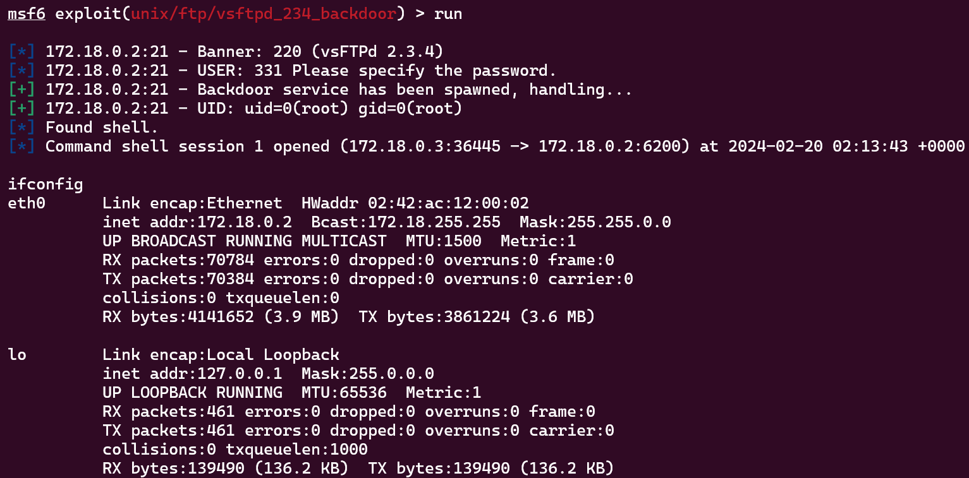
シェル権限獲得

Slide 19
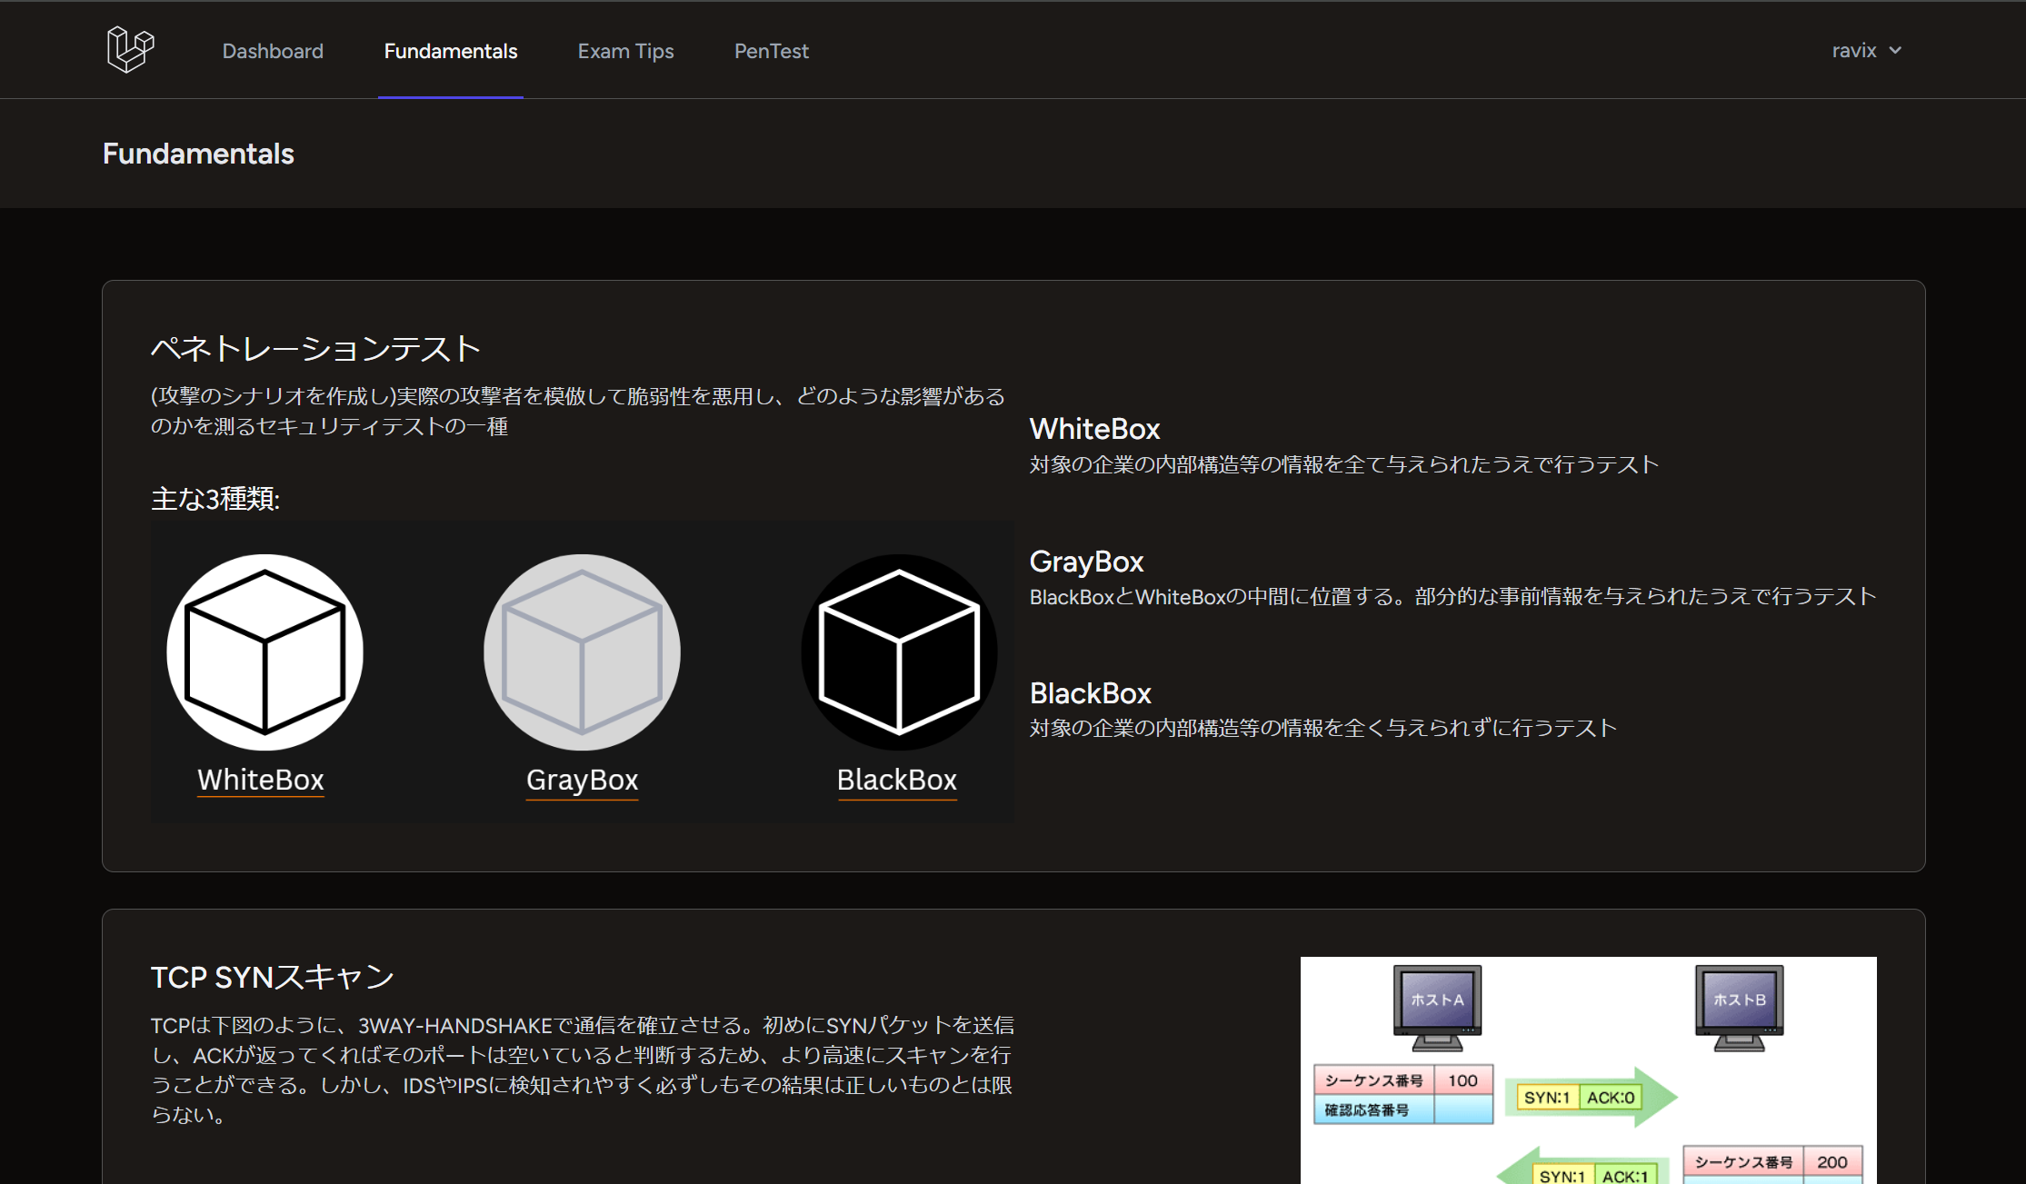

Slide 20
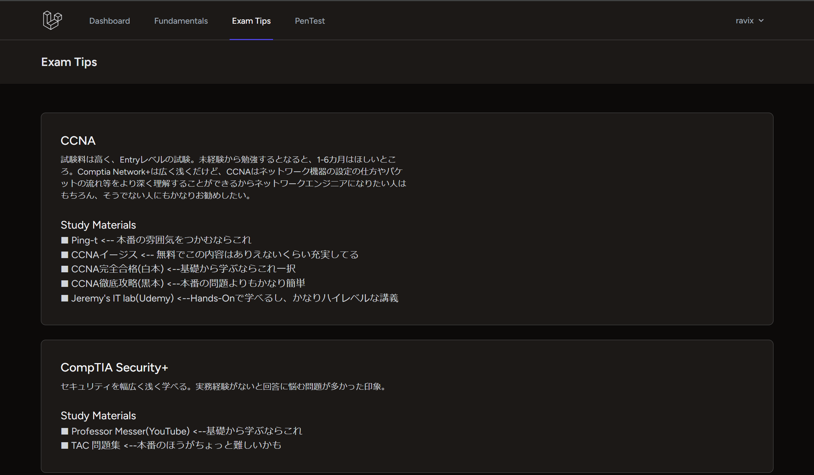

Slide 21
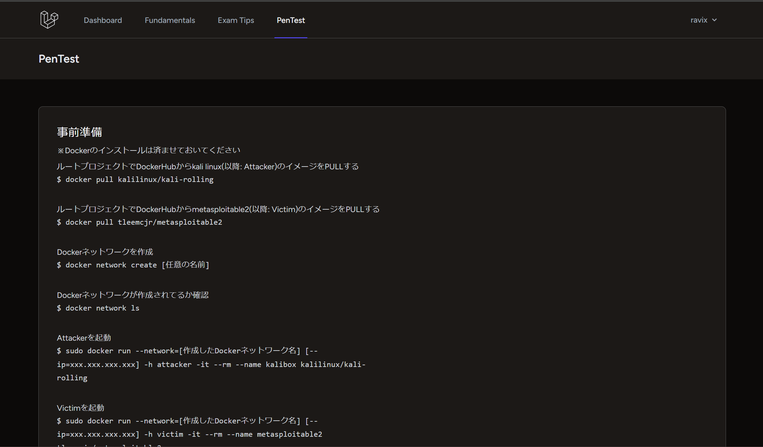

Slide 22
5
まとめ

Slide 23

Thank You
For Watching

